Slide 1
UNIČEVANJE MIKROORGANIZMOV
ČIŠČENJE
RAZKUŽEVANJE
STERILIZACIJA
PROTIMIKROBNA SREDSTVA

Slide 2
ČIŠČENJE (SANITACIJA)
Postopek, s katerim zmanjšamo število mikroorganizmov
Odstranimo lahko do 90% prisotnih mikroorganizmov
Mehanski postopek ob uporabi čistil (detergentov ali mil)
Detergenti zmanjšajo površinsko napetost

Slide 3
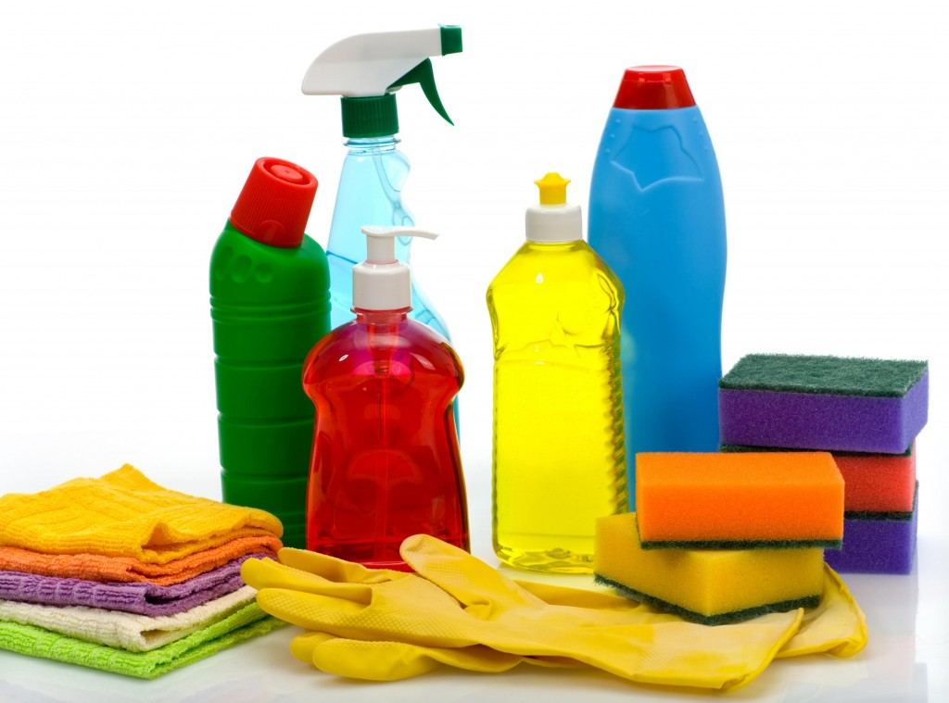
Detergenti -čistila
Mila = natrijeve ali kalijeve soli maščobnih kislin
pH = okoli 8, neustrezen pH za večino mikroorganizmov
Detergenti = sintetične kemijske spojine (milom dodana različna sredstva za izboljšanje lastnosti- anionski, kationski detergenti)

Slide 4
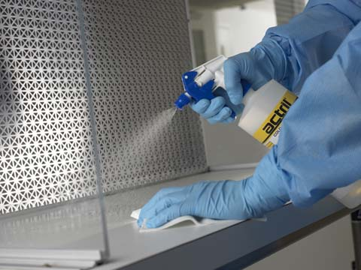
RAZKUŽEVANJE- DEZINFEKCIJA
Osnovni namen razkuževanja: zmanjšanje števila mikrooganizmov
Znatno manjša možnost okužbe s patogenimi mikrooganizmi
Deznfekcijo običajno kombinirano (mehanski, fizikalni, uporaba kemikalij)

Slide 5
Postopek, s katerim uničimo 99% mikroorganizmov, zmanjšamo število endospor
Nujna uporaba v zdravstvu, farmaciji, živilstvu,..
Posledica rednega razkuževanja, brez sterilizacije je nezaželena – pojav odpornosti mikroorganizmov proti razkužilom (rezistenca)

Slide 6
Načini razkuževanja
  Razkuževanje s toploto
  Razkuževanje s kemičnimi sredstvi
  Razkuževanje s sevanji

Slide 7
Razkuževanje s toploto
Načini razkuževanja s toploto:
  Kuhanje v vreli vodi ali vodni pari
  Pasterizacija
  Tindalizacija

Slide 8
KUHANJE V VRELI VODI ALI VODNI PARI
  Pri 100ºC/10 minut – uničimo vse vegetativne oblike mikroorganizmov.
  Pri 100ºC/30 minut – uničimo vse vegetativne oblike mikroorganizmov in zmanjšamo število endospor.

Slide 9
PASTERIZACIJA
Postopek, pri katerem segrevamo praviloma pod vreliščem vode.
Uničimo večino vegetativnih oblik mikroorganizmov. Poznamo različne načine pasterizacije: LTLT, HTST, UHT

Slide 10
Načini pasterizacije
LTLT pasterizacija ( star način, uporabljal ga je Pasteur) : low temperature, long time ali holding method – 63ºC/najmanj 30 minut
HTST pasterizacija (high temperature, short time ali flash method)- 72ºC/15 sekund, sledi takojšnje hlajenje
UHT pasterizacija (ultra high temperature treatment)- 140-150ºC/3 sekunde/zelo tanka plast/takojšnje hlajenje; mleko

Slide 11
TINDALIZACIJA – frakcionirana sterilizacija
Postopek, pri katerem segrevamo material pri 100ºC /3 dni/po 30 minut.
Lahko tindaliziramo tudi do 8 dni.
Vmes material stoji na sobni temperaturi.
Razlog: da lahko vzklijejo spore, če so prisotne in jih naslednji postopek segrevanja uniči.
Izvajamo v Kochovem loncu (ali vodni kopeli)
Uporabljamo za toplotno občutljive materiale (npr. občutljiva gojišča)

Slide 12
Razkuževanje s kemičnimi sredstvi - razkužili
Pozor:
    - Razkužila lahko človeku škodujejo (dražijo kožo, sluznice dihal,…)
    - Poškodujejo nekatere materiale
    - Veliko jih je neobstojnih (jih je potrebno vsakokrat posebej pripravljati)
    - Onesnažujejo okolje (izberemo biološko razgradljive)

Slide 13
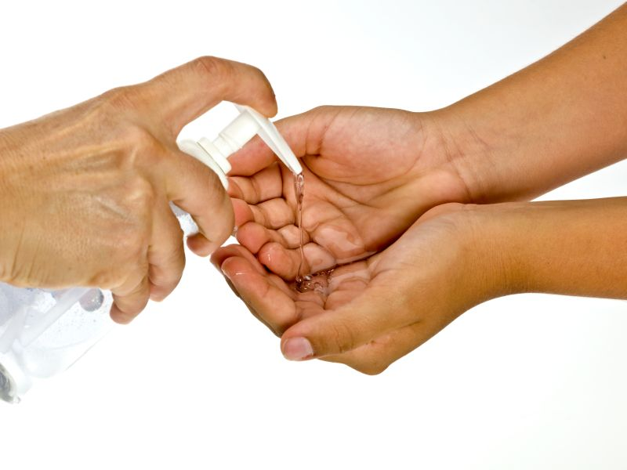
Delitev razkužil
Antiseptiki so razkužila, ki jih uporabljamo za razkuževanje kože in sluznic ljudi in živali.
Po učinkovitosti jih delimo na:
  Mikrobistatike – ovirajo razmnoževanje mikroorganizmov
  Mikrobicide- ubijejo mikroorganizme

Slide 14
Mikrobistatiki:
- Kadar delujejo na bakterije-bakteriostatiki
- Kadar delujejo na glive-fungistatiki
Mikrobicidi:
- Kadar ubijajo bakterije-baktericidi
- Kadar ubijajo glive-fungicidi
- Kadar ubijajo viruse-virocidi

Slide 15
Dejavniki, ki vplivajo na delovanje razkužil
Koncentracija razkužila (največkrat 3-5%, ne smemo preseči zgornje meje, upoštevati moramo toksičnost razkužil)
Čas delovanja razkužila (30 minut-2uri, lahko tudi 1 dan, odvisen od vrste razkužila in materiala)
Temperatura (višja od sobne)

Slide 16
pH vrednosti (razkužilo in material morata imeti čim bolj podoben pH)
Vpliv organskih spojin (običajno motijo učinek razkužila, prej čistimo, nato razkužimo)
Stopnja okuženosti (najprej očistimo, nato razkužimo; kadar imamo zelo kužen material, ga najprej namočimo v razkužilo in nato očistimo, nato steriliziramo
Različni materiali (plastika, guma,…)

Slide 17
Delovanje razkužil
Koagulirajo beljakovine v celici
Inaktivirajo encime v mikroorganizmu
Spremenijo propustnost citoplazemske membrane
Razkužilo se pritrdi na celico ali vdre vanjo – posledica je , da se mikroorganizmi ne morejo več razmnoževati oz. odmrejo.

Slide 18
Kemična zgradba razkužil
Fenolne spojine – včasih so jih veliko uporabljali
- Deluje bakteriostačno na po Gramu pozitivne bakterije in baktericidno na veliko število mikroorganizmov
- Strupene, dobra resorpcija skozi kožo

Slide 19
Alkohol (etanol)- deluje na vegetativne oblike bakterij, glive, ne uničuje spor. Uporabljamo 70-80% raztopino etanola, ker mu voda omogoča vdiranje v celice.
- denaturirajo beljakovine
- poleg etanola se uporablja izopropanol (60 – 90 %, delovanje 0,5 – 5 minut)
- razkužilo za roke, kožo, predmete

Slide 20
Halogeni elementi :
Spojine s klorom (npr. natrijev hipoklorit, plinski klor,...eden od načinov kloriranja vode)
jod - najstarejši antiseptik
- deluje tudi na nekatere bakterijske spore
- najučinkovitejši antiseptik
- jodovori (zmes joda in površinsko aktivnih snovi) –razkuževanje kože, sluznic, ran

Slide 21
Aldehidi:
- glutaraldehid – eno najbolj učinkovitih kemičnih snovi, uniči vegetativne celice in tudi endospore.
- uporablja se za sterilizacijo kirurške opreme
Vodikov peroksid – 3% odstotna raztopina se uporablja za razkuževanje ran

Slide 22
Razkuževanje s sevanji
UV žarki
Mikrovalovi
ultrazvok

Slide 23
UV žarki
UV žarki – valovna dolžina 200-400 nm
Poškodujejo DNK mikroorganizemskih celic
Povzroča nastanek dimerov pirimidinskih baz, spremeni obliko DNK
UPORABA: razkuževanje prostorov (UV luči v MB laboratorijih, bolniških sobah, farmaciji,...)

Slide 24
SLABA STRAN: poškodujejo človeško kožo, sluznice
Slabša učinkovitost:
Deluje samo na površini predmetov
Učinkovitost delovanja se manjša z oddaljenostjo predmetov od izvora sevanja
ne uničijo RNK ( virusi)

Slide 25
Mikrovalovi
Zelo neučinkovito
Hitro premikanje vodnih molekul
Živilo se segreva neenakomerno
Nekateri deli živila niso dovolj segreti, da bi uničili vse mikroorganizme
Endospor običajno ne uničimo

Slide 26
Ultrazvok
Visokofrekvenčni zvočni valovi
Človeško uho jih ne zazna
Odstranjujemo nečistoče z inštrumentov (in z njimi mikroorganizme)
Uporabljamo v kombinaciji z razkužili

Slide 27
STERILIZACIJA
FIZIKALNE METODE STERILIZACIJE
  Sterilizacija s suho in vlažno toploto
  Sterilizacija z obsevanjem
  Sterilizacija s filtriranjem
2. FIZIKALNO-KEMIČNE METODE STERILIZACIJE
  Sterilizacija z etilen oksidom
  Sterilizacija s formaldehidom

Slide 28
Sterilizacija s suho toploto
Žarjenje
Obžiganje ali deflamacija
Sežiganje
Sterilizacija v suhem sterilizatorju

Slide 29
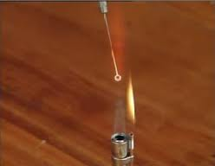
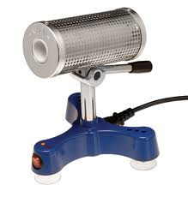
Žarenje
Cepilne (bakteriološke) zanke oz. eze, igle, pincete,... žarimo ob plamenu gorilnika

Slide 30
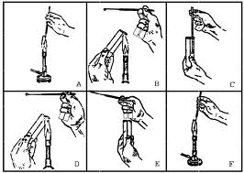
Obžiganje
Vrat steklenic, erlenmajeric, epruvet,… potegnemo skozi plamen plinskega gorilnika

Slide 31
Sežiganje
Predmete, ki so okuženi, lahko uničimo s sežiganjem (npr. papir, tekstil,…)
Ne sežigamo plastike, … (materiala, ki sprošča ob sežigu strupene snovi v okolje)

Slide 32
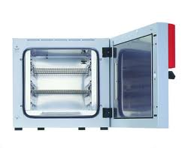
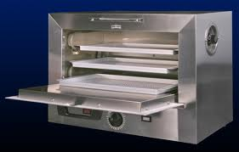
Suha sterilizacija
Poteka v suhem sterilizatorju

Slide 33
Sterilizacija v suhem sterilizatorju
160ºC /3 ure
170ºC/2 uri
180ºC/1 ura
Višja je temperatura, krajši je čas sterilizacije
Za predmete, ki prenesejo visoke temperature (npr. kovinski predmeti,...)
Predmeti morajo biti zaviti – sekundarna kontaminacija iz zraka

Slide 34
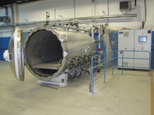
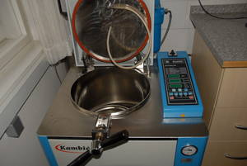
Sterilizacija z vlažno toploto
Avtoklav

Slide 35
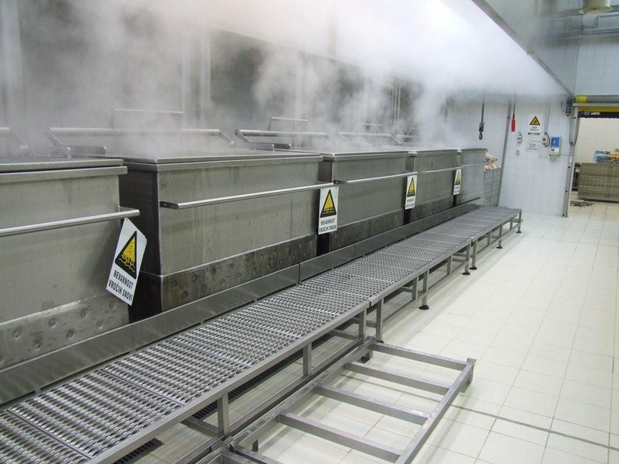

Slide 36
AVTOKLAVIRANJE
Sterilizacija z vodno paro pod tlakom
Uničimo vse oblike mikroorganizmov (vegetativne in spore)
Koagulirajo beljakovine
121ºC, tlak 103 kPa, najmanj 15 minut (običajno 30 minut)
134ºC, tlak 220,8 kPa (2,5 atm), najmanj 5 minut (običajno 20 minut)

Slide 37
KONTROLA USPEŠNOSTI STERILIZACIJE S TOPLOTO
Fizikalni nadzor
Temperatura, vlaga, tlak, čas (računalniško)
Kemični nadzor
- Indikatorski trak (spremeni barvo pri določeni T po določenem času)
Biološki nadzor, spore nanešene na nosilec, po končani sterilizacije spore nacepimo (Bacillus steraothermophilus)

Slide 38
Sterilizacija s sevanjem
Žarki X in gama žarki (ionizirajoča sevanja)
Uporablja se v industrijske namene (v posebnih komorah)
Za sterilizacijo toplotno občutljivih snovi (npr. vitamini, hormoni, pribor za transfuzijo, infuzijo, katetrov, brizgalk,...)

Slide 39
Membranska filtracija
Vakumska filtracija
Mikrofiltracija (0,22 μm, 0,45 μm)
Ultrafiltracija
Nanofiltracija
Reverzna ozmoza

Slide 40
Sterilizacija z etilen oksidom
Etilen oksid
plin, zelo reaktiven (eksploziven), brez vonja
Strupen (draži sluznice,kancerogen, mutagen)
Po končani sterilizaciji moramo sterilizirani material OBVEZNO razpliniti ( s sterilnim zrakom)
Čiste predmete zavijemo v plastično folijo, plin prehaja folijo

Slide 41
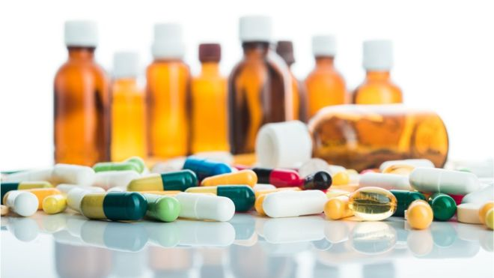
PROTIMIKROBNA SREDSTVA
Antibiotiki= sredstva za zdravljenje bakterijskih infekcij
Antimikotiki = sredstva za zdravljenje glivičnih infekcij
Protivirusna zdravila – sredstva za zdravljenje virusnih infekcij (npr. aciklovir, Herpes simplex, zavira DNK polimerazo)
Protiparazitne snovi – uničevanje parazitov

Slide 42
Antibiotiki
Antibiotiki so protimikrobne snovi naravnega izvor
Anti = proti, bios = življenje
Sodobni antibiotiki so večinoma sintetizirani ali kemijsko modificirani naravni antibiotiki

Slide 43
Lastnosti idealnega antibiotika
Selektivnost
Širok spekter delovanja
Dolga razpolovna doba v plazmi
Dobro prodiranje v medceličnino,celice, likvor
Šibka vezava z beljakovinami v plazmi in v medceličnini
Peroralno jemanje (skozi usta)
Malo in redki stranski učinki (alergije,...)
Odsotnost reakcij z drugimi zdravili

Slide 44
Delovanje antibiotikov
Delitev antibiotikov glede na mehanizem delovanja:
Preprečevanje sinteze celične stene
Vpliv na sintezo citoplazemske membrane
Vpliv na sintezo celičnih beljakovin
Vpliv na sintezo nukleinskih kislin

Slide 45
Preprečevanje sinteze celične stene
Sestavina celične stene: peptidoglikan
Pri sintezi peptidoglikanske verige sodelujejo encimi peptidaze (karboksipeptidaze, transpeptidaze)
Na te encime se lahko veže antibiotik in inaktivira njihovo delovanje
Te encime imenujemo PBP encimi (penicilin vezoči proteini ali penicillin binding proteins)
Tri vrste antibiotikov iz te skupine: betalaktamati,...

Slide 46
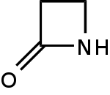
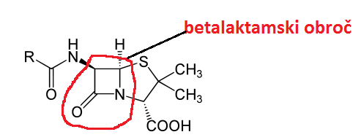
Betalaktamati
Značilen betalaktamski obroč
Vstopajo skozi steno in se vežejo na proteine PBP, ki so na citoplazemski membrani
Preprečevanje nastajanja celične stene→odmrtje bakterij
npr. penicilin, cefalosporini, vankomicin, bacitracin,...
Penicilin:

Slide 47
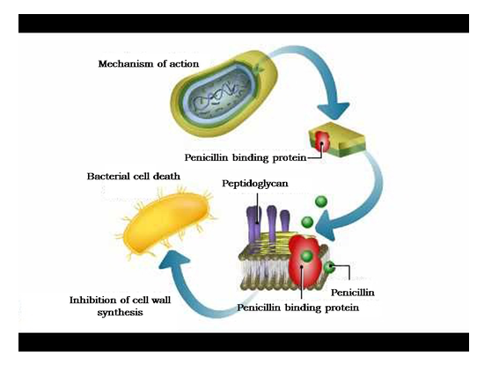

Slide 48
laktamaze beta
Nekatere bakterije izdelujejo encim laktamaze beta, ki uničuje betalaktamske antibiotike
Po Gramu negativne bakterije imajo encim laktamaze beta v celični steni. Antibiotik vstopi v celico → encim ga uniči
Po Gramu pozitivne bakterije izločajo encim laktamaze beta v okolje. Antibiotik je uničen izven celice.

Slide 49
Zaviralci laktamaze beta
Delujejo tako, da se vežejo z laktamazami beta in preprečijo njihovo delovanje
Npr. klavulanska kislina, sulbaktam

Slide 50
Vpliv na sintezo citoplazemske membrane
Delujejo podobno kot kationski detergenti
Razgrajujejo fosfolipidni dvosloj
Se ne absorbirajo iz prebavil
Jih morajo vbrizgavati
Uporabljajo za peroralno (preko ust) razkuževanja črevesja pred operacijo
strupeni za ledvice, njihova uporaba zelo omejena

Slide 51
Vpliv na sintezo znotrajceličnih beljakovin
Delujejo na različne načine:
  preprečijo vezavo t-RNK na ribosome
  vežejo se na riboskomske podenote in tako preprečijo sintezo beljakovin
  Preprečijo sintezo peptidnih vezi
  Preprečujejo translacijo
slabost: najširši spekter delovanja, uničijo tudi vso normalno mikrofloro), nekateri se lahko vežejo na človeške ribosome v mitohondrijih
Aminoglikozidi, tetraciklini, kloramfenikol,...

Slide 52
Vpliv na sintezo nukleinskih kislin
sulfonamidi, ki so skoraj netoksični, vendar je večina bakterij že rezistentna, nujna kombinacija z drugimi snovmi)
Sulfonamidi preprečuje sintezo purinov in pirimidinov,
Motijo sintezo folne kisline, ki je nujna za sintezo purinov in pirimidinov
Evkariontske celice ne sintetizirajo folne kisline, zato na njih sulfonamidi ne delujejo toksično

Slide 53
3. celičnih beljakovin (npr. tetraciklini, izolirali so jih iz bakterij rodu Streptomyces, slabost: najširši spekter delovanja, uničijo tudi vso normalno mikrofloro)
4. nukleinskih kislin (zavirajo sintezo nukleinskih kislin, npr. sulfonamidi, ki so skoraj netoksični, vendar je večina bakterij že rezistentna, nujna kombinacija z drugimi snovmi)

Slide 54
Toksičnost antibiotikov
Direktna toksičnost (koprivnica, oteženo dihanje, anafilaktični šok)
Sprememba normalne mikroflore črevesja, porast Clostridium difficile
Porast glivice Candida albicans v ustih, nožnici, gastrointestinalnem traktu
Zdravila za tuberkulozo – poškodba jeter

Slide 55
Mehanizmi bakterijske odpornosti proti antibiotikom
5 osnovnih mehanizmov:
Sprememba tarčnega mesta oz. prijemališča antibiotika (npr. sprememba penicilin vezočih beljakovin-PBP)
Encimska razgradnja antibiotika (npr. razgradnja betalaktamskih antibiorikov z laktamazami beta)
Nepropustnost oz. zmanjšana prepustnost celične membrane za antibiotik
Sprememba presnovne poti, na katero deluje antibiotik
Aktivno izčrpavanje antibiotika iz bakterijske celice s posebnimi membranskimi beljakovinami

Slide 56
Antibiogram
Odpornost oz. učinkovitost antibiotikov ugotavljamo z antibiogramov
Ločimo dve vrst antibiogramov:
1. difuzijski antibiogram
2. dilucijski antibiogram
Notes:
Dilucijski antibiogram je KVANTITATIVNA metoda določanja občutljivosti. Pri njej določamo najmanjšo količino antibiotika, ki je potrebna za zaustavitev razmnoževanja mikroba (t.i. minimalna inhibitorna koncentracija).
Difuzijski antibiogram pa je KVALITATIVNA metoda določanja občutljivosti. Z njo določama na katere antibiotike in kako močno je mikrob občutljiv.

Slide 57
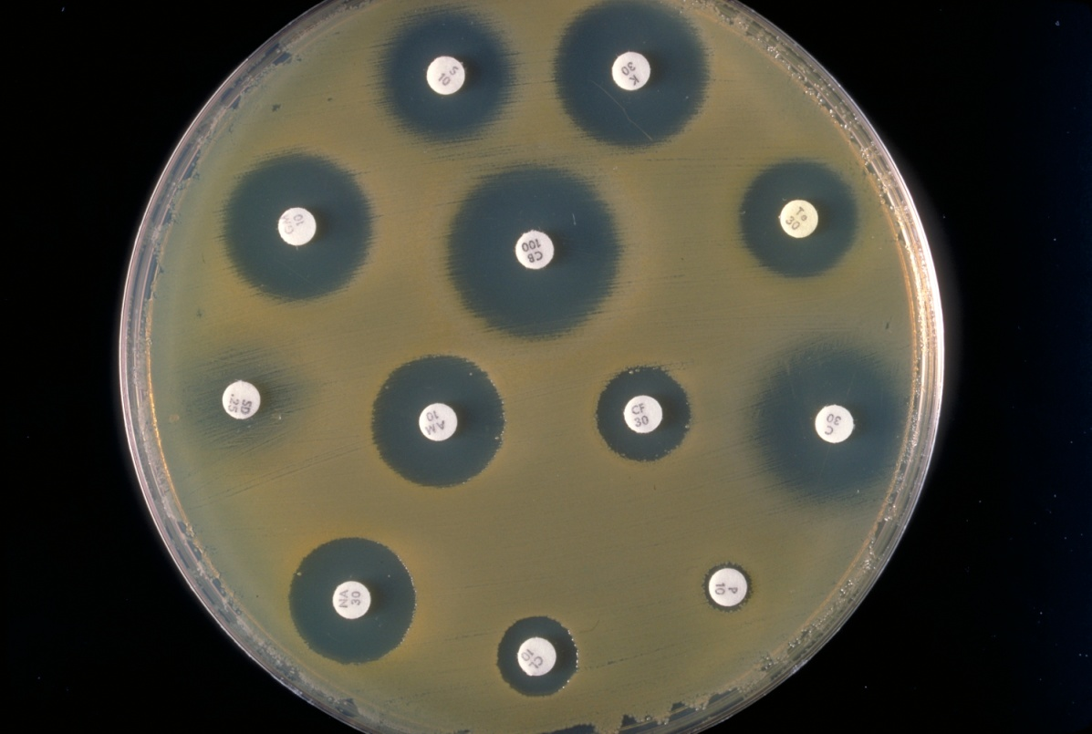
Inhibicijske cone

